Slide 1

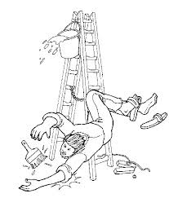
Incapacidad Permanente Total
Los riesgos de trabajo pueden generar incapacidades permanentes, ya sean parciales o totales, para el caso de la terminación de la relación laboral, la permanente total, se considera a aquélla imposibilidad que tiene su causa en el trabajo que impide que el trabajador regrese a la actividad laboral de manera definitiva, lo cual acarrea la terminación de la relación laboral.

Slide 2

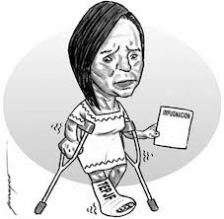
Invalidez
Aquellas imposibilidades para desempeñar alguna actividad laboral de por vida que tengan su origen o causa en circunstancias ajenas al trabajo.

Slide 3

Conclusiones
Es posible concluir que la relación laboral depende de diversos factores tanto los de carácter personal o subjetivo como los de tipo materias u objetivos, además cabe mencionar que es necesaria la capacidad de las partes para contratarse y sobre todo la licitud del objeto materia de la relación de trabajo.
Por otra parte es necesario hacer mención que toda relación de trabajo trae como consecuencia la generación de prerrogativas, mismas que se encuentran consagradas en nuestra Constitución general y de manera particular en cada una de las legislaciones que en materia laboral cuente nuestra normatividad.

Slide 4

Bibliografía
Ley Federal del Trabajo
Constitución y Nuevo Derecho del Trabajo
DE BUEN LOZANO Néstor, Derecho del Trabajo, Tomo I, Editorial Porrúa, segunda edición, México, 1998

